Slide 1
Систел:
Наши решения в диспетчерском управлении
Заместитель генерального директора ООО «СИСТЕЛ» по системам диспетчерского управления, к.ф.-м. наук Кульман Н.Ю.,
kulman.nik@gmail.com

Slide 2
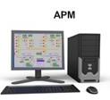

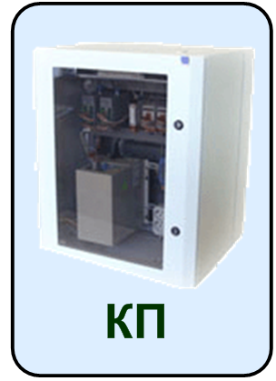
КОНФИГУРАЦИЯ ОИК «СИСТЕЛ»
диспетчер / Администратор
АРМ
Подсистема отображения информации
рабочие станции ОИК;
АРМ Диспетчера, АРМ Администратора, АРМ Руководителя;
резервное питание рабочих станций АРМ;
Сервер
Подсистема обработки и хранения информации:
основной и резервный серверы ТМ и БД;
устройство хранения данных;
резервное питание;
Оперативный информационный комплекс
Подсистема первичной обработки информации (сбора данных):
телемеханические модули;
коммуникационное оборудование;
резервное питание;
УСПД

Slide 3


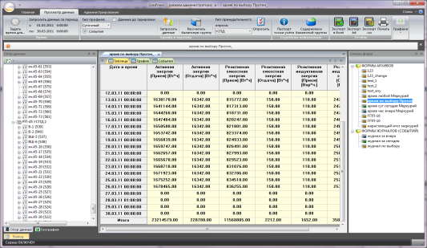
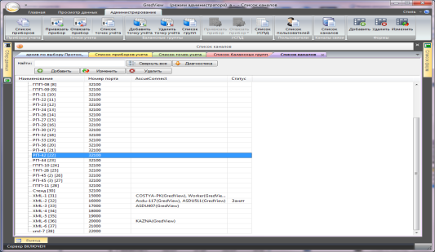
Схема ПО
преобразователи протоколов
УСПД
УСПД
СЕРВЕР ТМ
СЕРВЕР УЧЕТА
БД
конфигурация
архивы
БД
конфигурация
архивы
СЕРВЕР
ПРИЛОЖЕНИЙ
АРМ Оператора
АРМ Диспетчера
АРМ Администратора

Slide 4
Основные задачи, которые мы решаем
Построение автоматизированных рабочих мест в составе SCADA-системы
Обеспечение единого пользовательского интерфейса для всех АРМов в составе SCADA-системы
Создание АРМов с современным интерфейсом в стиле MS Office 2007/2010
Обмен информацией с устройствами телемеханики
Работа с архивной информацией, ведение и хранение
Прием и предварительная обработка данных
Обработка запросов клиентов, организация расчетов
Слежение за состоянием каналов связи
Работа в режиме резервирования
Синхронизация, ретрансляция данных

Slide 5
С
Серверное ПО
СЕРВЕР 1
СЕРВЕР 2
СЕРВЕР IEC104
ПРЕОБРАЗОВАТЕЛИ ПРОТОКОЛОВ
СЕРВЕР IEC104
ЗАГРУЗЧИК ПРОТОКОЛОВ
ЗАГРУЗЧИК ПРОТОКОЛОВ
СЕРВЕР ТМ
СЕРВЕР ТМ
ЧИСТКА АРХИВОВ
ЧИСТКА АРХИВОВ
OPC PROXY
OPC PROXY
ЭКСПОРТ БД
ЭКСПОРТ БД
СИНХРОНИЗАЦИЯ БД
OPC сервер
DMS
OPC сервер
DMS
БД
конфигурация
архивы
ФАЙЛЫ
ФАЙЛЫ
БД
конфигурация
архивы
WCF
WCF
СЕРВЕР
ПРИЛОЖЕНИЙ
СЕРВЕР
ПРИЛОЖЕНИЙ
АРМ Диспетчера
АРМ Администратора
АРМ Руководителя

Slide 6
СТРУКТУРА СЕРВЕРА
Информационный обмен между системой сбора данных и сервером
Информационный обмен между клиентами и сервером
обычное резервирование
«горячее» резервирование
принцип независимости
подсистема приема/передачи данных
подсистема резервирования
подсистема архивирования
подсистема управления конфигурацией
Конфигурационная БД с описанием каналов связи, данных, параметров их обработки и т.п.
Информация для автоматизированных рабочих мест
Архивная БД с указанием категорий оперативной информации
Подсистема обработки и хранения информации

Slide 7
СЕРВЕРНОЕ ПО
Модуль согласования
конфигураций БД
Модуль
синхронизации
архивов
Модуль связи
с СУБД
СЕРВЕР
Модуль диагностики
сервера
Модуль протокола
обмена данными
Модуль архивирования

Slide 8
ПОДСИСТЕМА ОБРАБОТКИ И ХРАНЕНИЯ ИНФОРМАЦИИ
СЕРВЕР
СЕРВЕР ТМ
организация и управление работой пунктов диспетчерского и технологического контроля и управления различных уровней иерархии в АСДУ
СЕРВЕР БД
запись информации, хранение накопленной архивной информации, обслуживание клиентов, привязка архивной и конфигурационной информации, резервное копирование

Slide 9
ФУНКЦИИ СЕРВЕРА ТМ
обмен информацией с устройствами телемеханики
работа с архивной информацией
прием и предварительная обработка принимаемых данных
обработка запросов клиентов, организация расчетов
слежение за состоянием каналов связи
ведение и хранение различных архивов
работа в режиме резервирования
синхронизация, ретрансляция данных

Slide 10
ФУНКЦИИ СЕРВЕРА БД
запись событийной и регулярной информации
хранение накопленной архивной информации
БД
обслуживание клиентов
привязка архивной и конфигурационной информации
резервное копирование

Slide 11
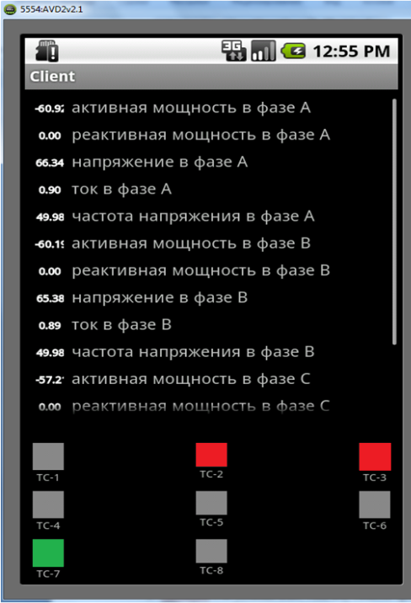
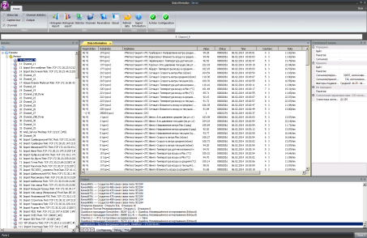



ВЗАИМОДЕЙСТВИЕ С МОБИЛЬНЫМИ ПРИЛОЖЕНИЯМИ

Slide 12
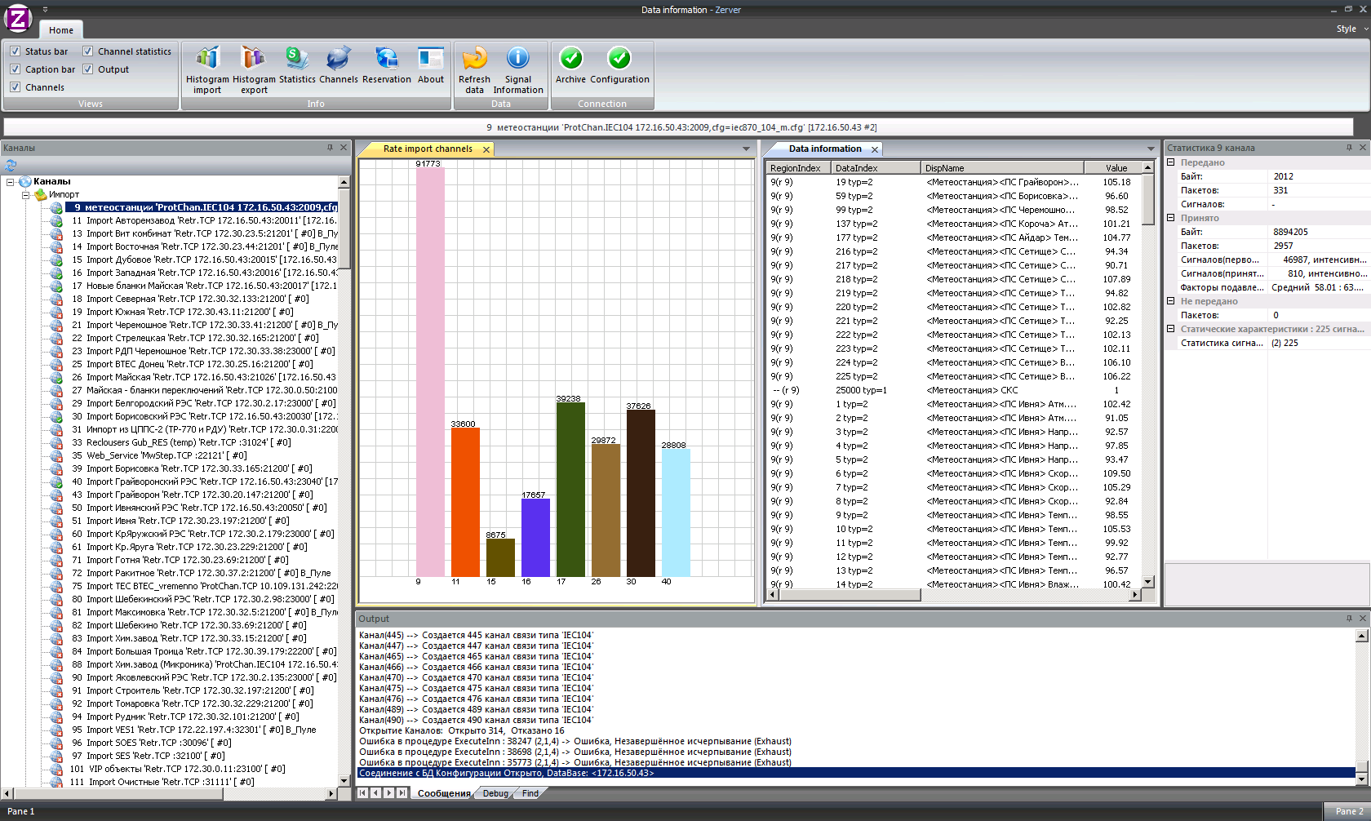
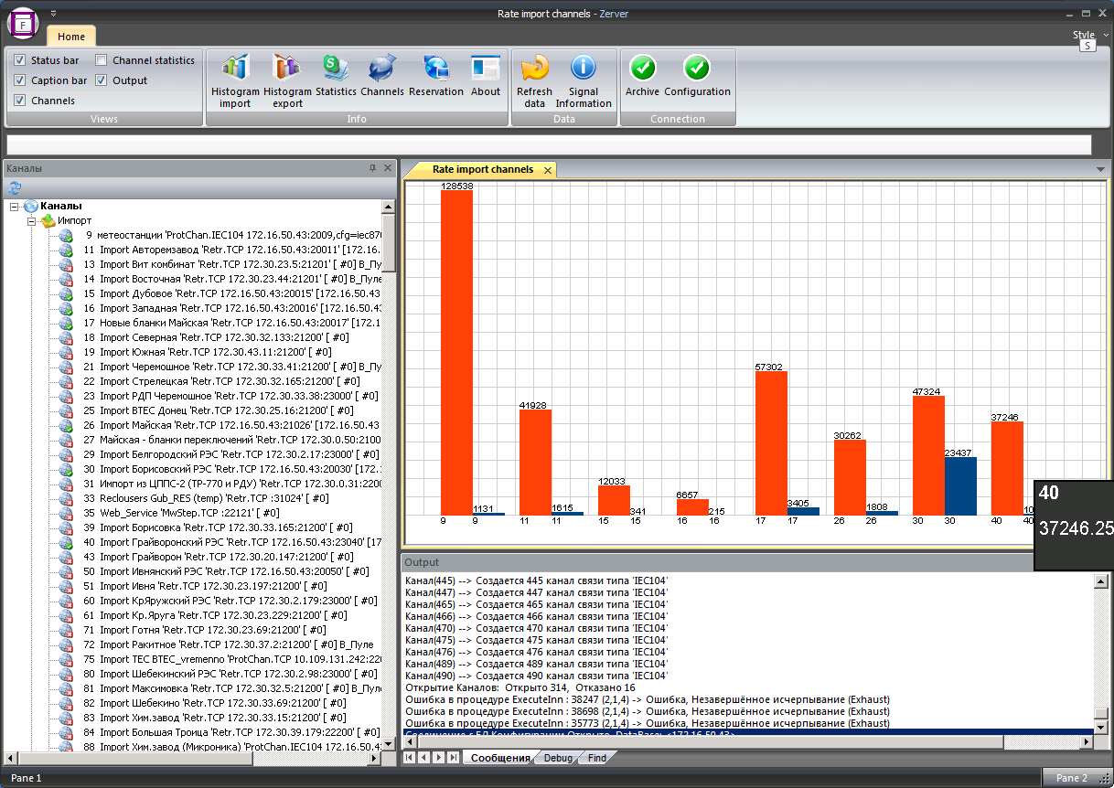
ВЗАИМОЖНОСТЬ ИЗМЕРЕНИЯ И УПРАВЛЕНИЯ ПОТОКАМИ ДАННЫХ

Slide 13
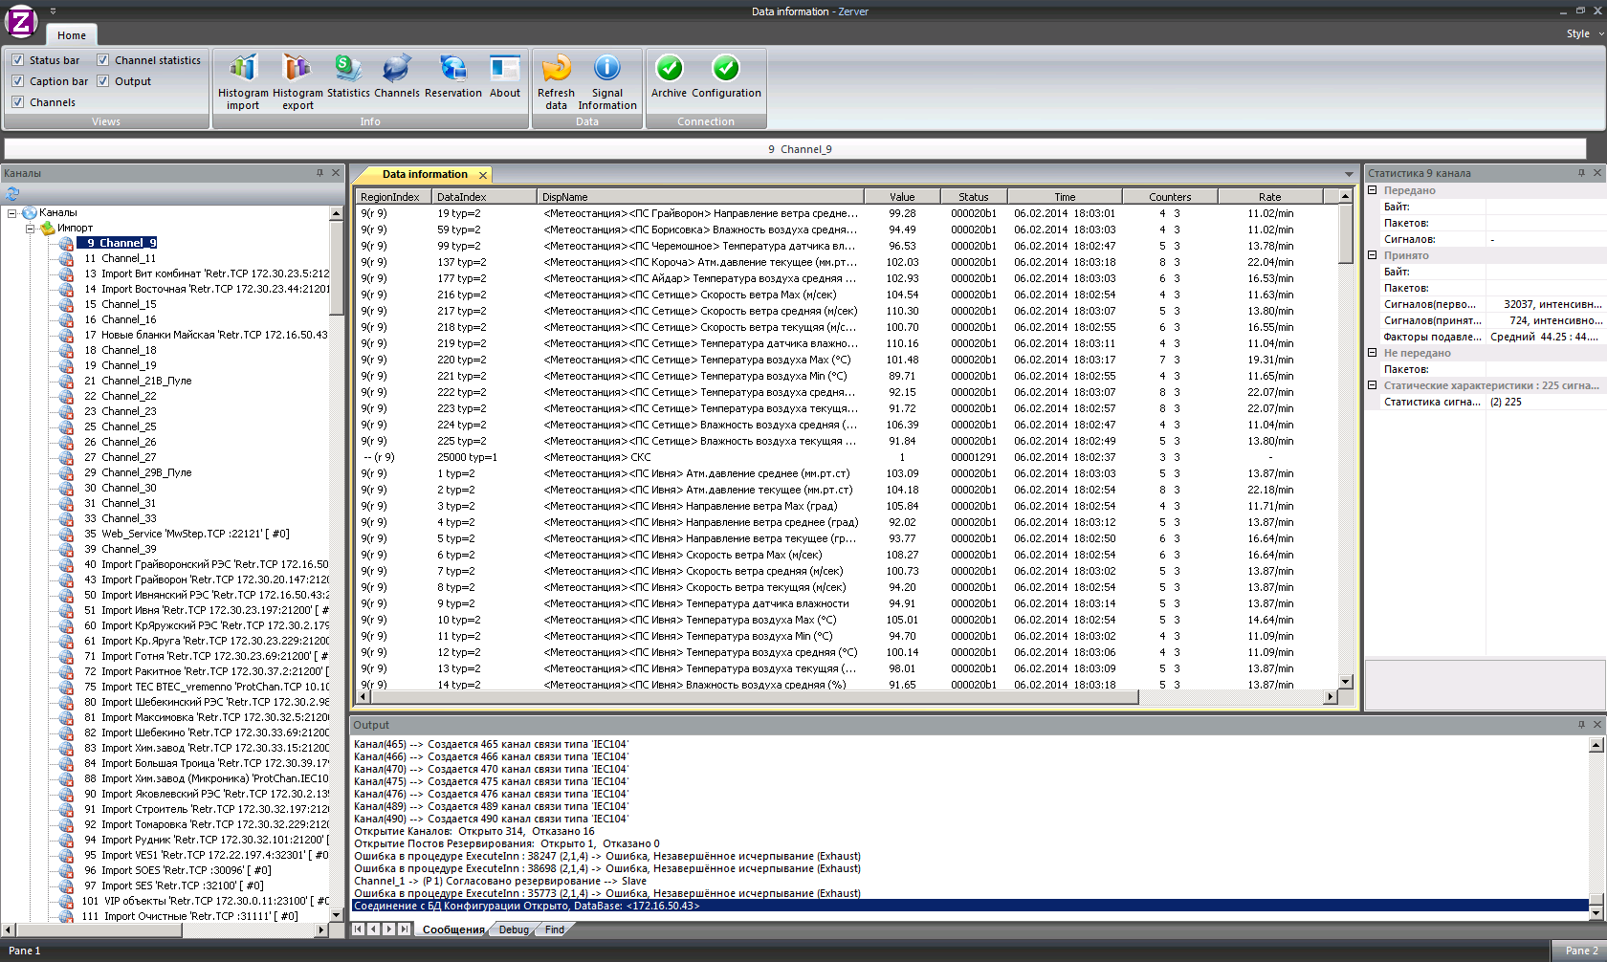
СРЕДСТВА АНАЛИЗА

Slide 14

ОБЛАЧНЫЕ ТЕХНОЛОГИИ

Slide 15
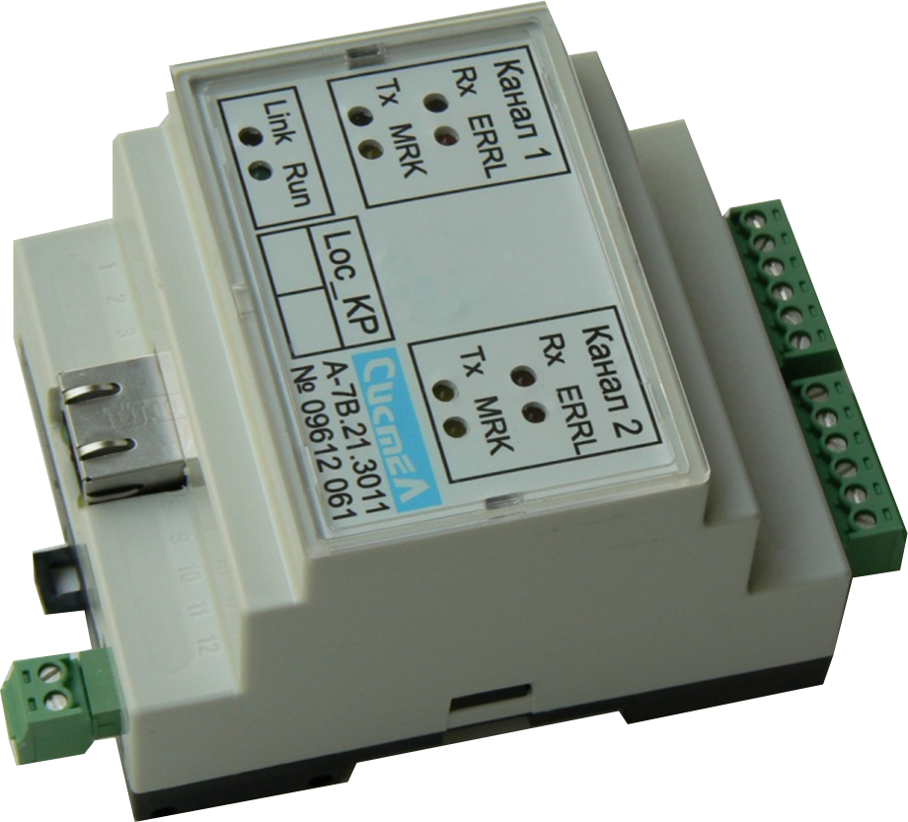
ПРЕОБРАЗОВАТЕЛИ ПРОТОКОЛОВ
Гранит
УВТК-Н
ТМ-512
ТМ-120
МКТ-3
МПТК
ТК-113
ТМ-800А
ТМ-800В

Slide 16
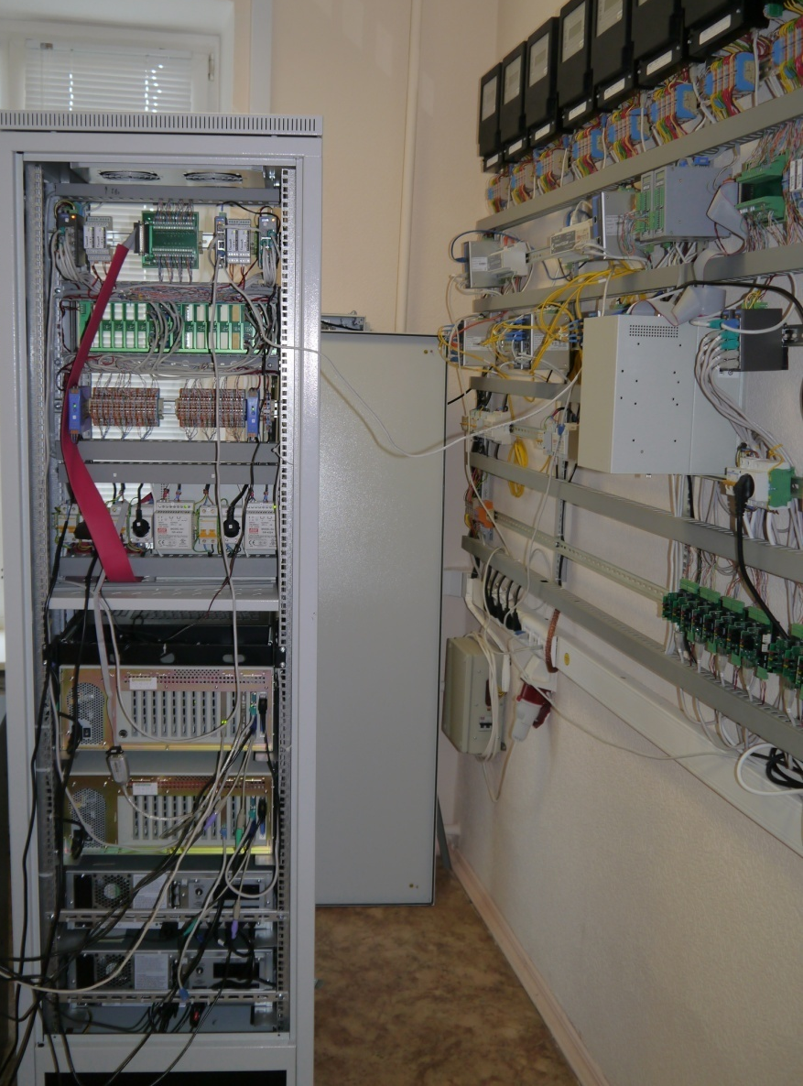
СТЕНД
сетевые коммутаторы
преобразователи
УСПД
основной сервер
резервный сервер
устройства бесперебойного питания

Slide 17
ИНФОРМАЦИОННЫЙ ОБМЕН
25.1.1.1
1
25.1.2.1
1
25.1.1.2
2
25.1.2.2
2
Корзина 1
Корзина 2
25.1.1.3
3
25.1.2.3
3
25.1.1.4
4
25.1.2.4
4
локальная сеть 25.1.0.0/16
3 байт – номер корзины
4 байт – комбинация из порядкового номера физического устройства в корзине и порядкового номера логического устройства.

Slide 18
ПРОБЛЕМА ОГРАНИЧЕННОСТИ ПОДКЛЮЧЕНИЙ
СЕРВЕР ТМ
КЛИЕНТ
КЛИЕНТ
КОРЗИНА 1
КОРЗИНА 2
преобразователь
преобразователь
преобразователь
преобразователь
преобразователь
преобразователь
преобразователь
преобразователь

Slide 19
РЕШЕНИЕ – СПЕЦИАЛИЗИРОВАННЫЙ СЕРВЕР
СЕРВЕР ТМ
КЛИЕНТ
ADVANCE
SERVER
КЛИЕНТ
КОРЗИНА 1
КОРЗИНА 2
преобразователь
преобразователь
преобразователь
преобразователь
преобразователь
преобразователь
преобразователь
преобразователь

Slide 20
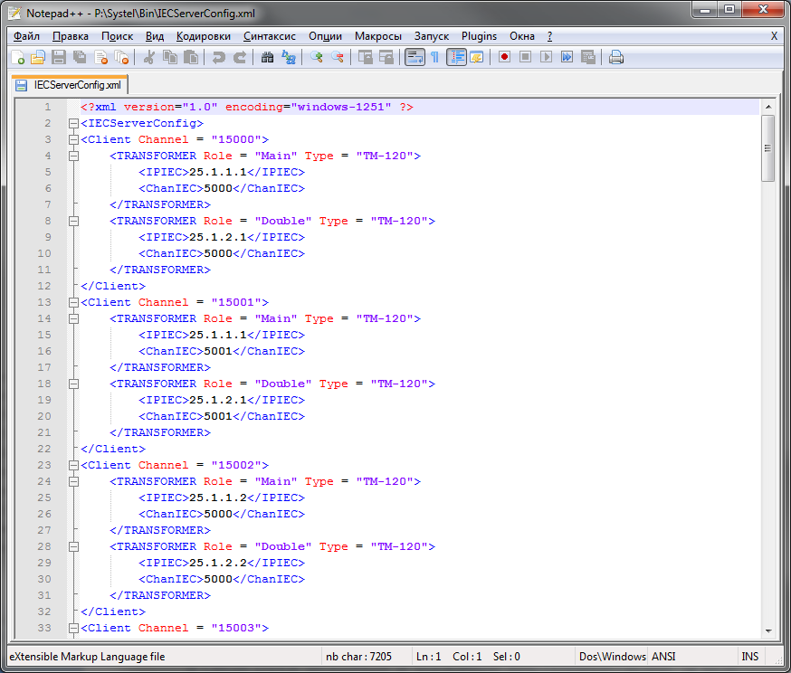
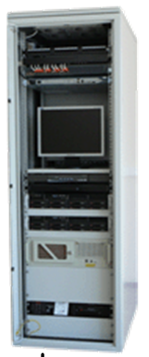
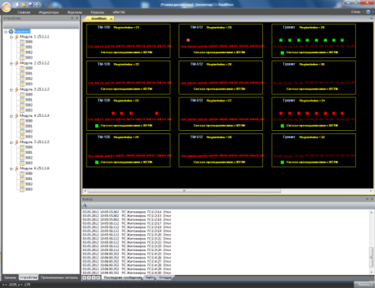
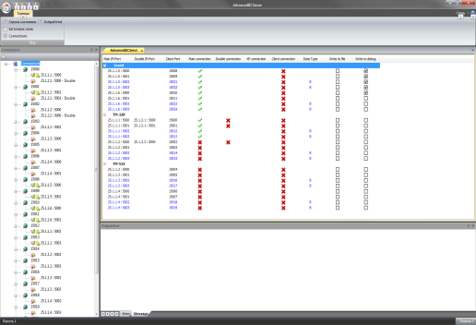
ВЗАИМОДЕЙСТВИЕ
АРМ ТМ
СЕРВЕР ТМ
ADVANCE СЕРВЕР

Slide 21
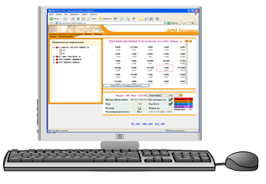
АРМ ТЕЛЕМЕХАНИКА
отображение состояния всех устройств телемеханики
отображение состояния всех каналов связи
ФУНКЦИИ
диагностика и контроль работы преобразователей
запрос архива служебной информации и её просмотр
документирование состояния оборудования телемеханики

Slide 22
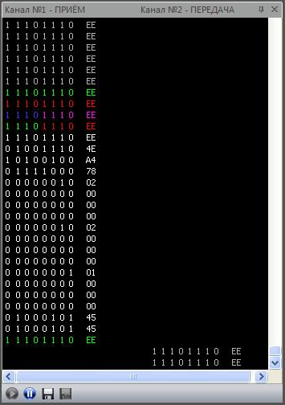
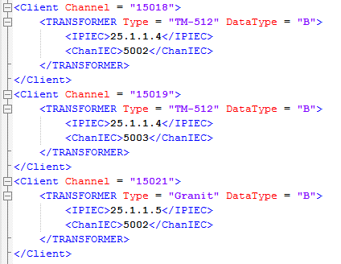
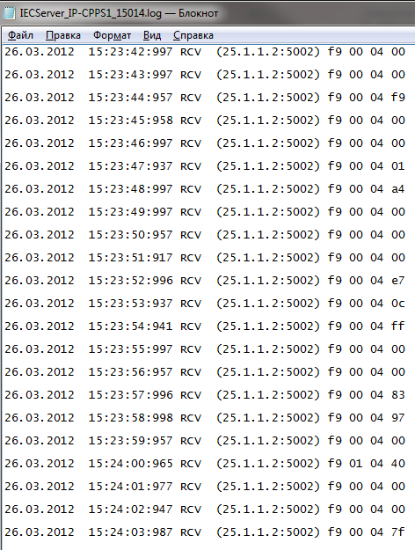
БИТОВЫЙ ПОТОК

Slide 23
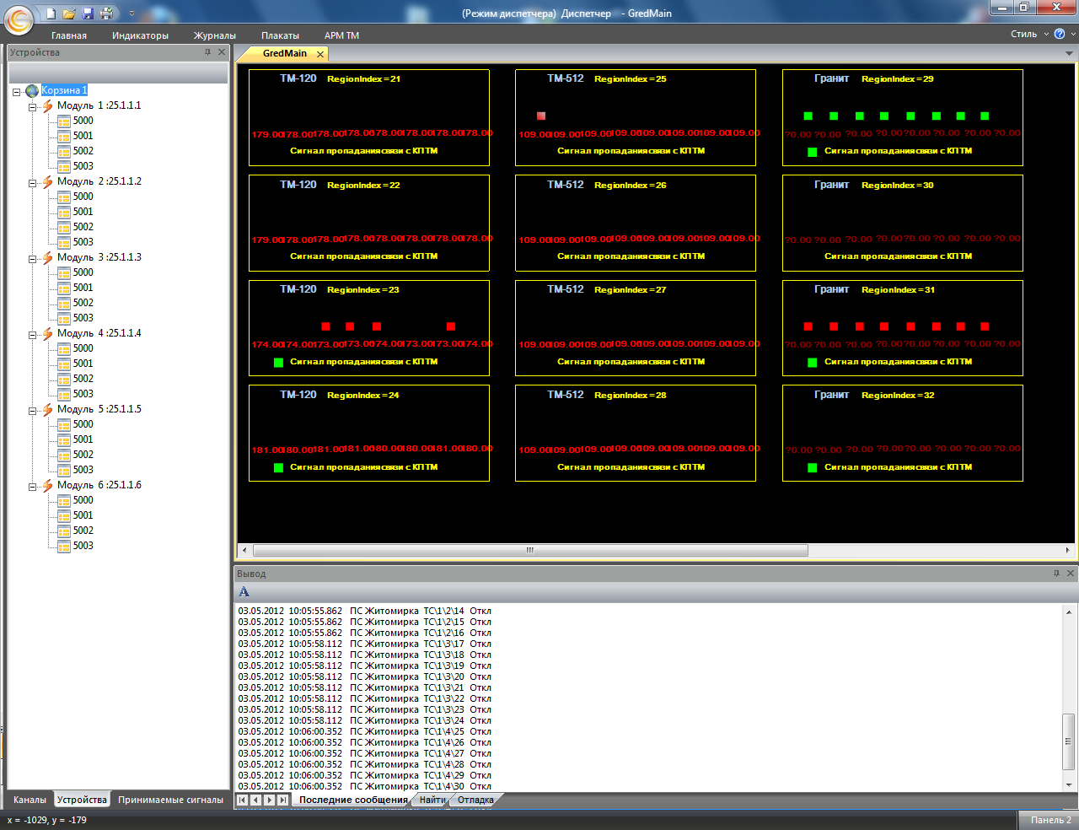

СПИСОК РАБОТАЮЩИХ
ПРЕОБРАЗОВАТЛЕЙ

Slide 24
РЕЗЕРВИРОВАНИЕ
способ обеспечения надежности объекта за счет использования дополнительных средств и (или) возможностей, избыточных по отношению к минимально необходимым для выполнения заданных функций в данных условиях работы
СЕРВЕР СБОРА ДАННЫХ
(ОСНОВНОЙ)
СЕРВЕР СБОРА ДАННЫХ (РЕЗЕРВНЫЙ)
Основной канал 2 (3)
Основной канал 1 (1)
Резервный
канал 1 (2)
Резервный
канал 2 (4)
ADVANCE СЕРВЕР
ADVANCE СЕРВЕР
Локальная сеть 2
(дополнительный канал )
TCP
Локальная сеть1
TCP

Slide 25

РЕЗЕРВИРОВАНИЕ
25.1.1.1
1
25.1.2.1
1
25.1.1.2
2
25.1.2.2
2
Корзина 1
Корзина 2
25.1.1.3
3
25.1.2.3
3
25.1.1.4
4
25.1.2.4
4
AdvancedIECServer
AdvancedIECServer
Zerver
Zerver
SutvSweep
SutvSweep
MASTER
SLAVE

Slide 26
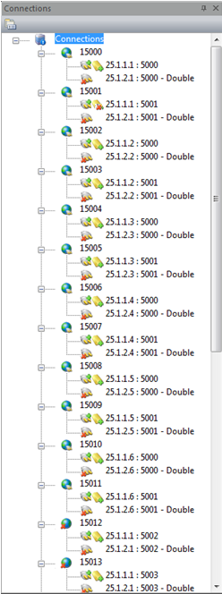
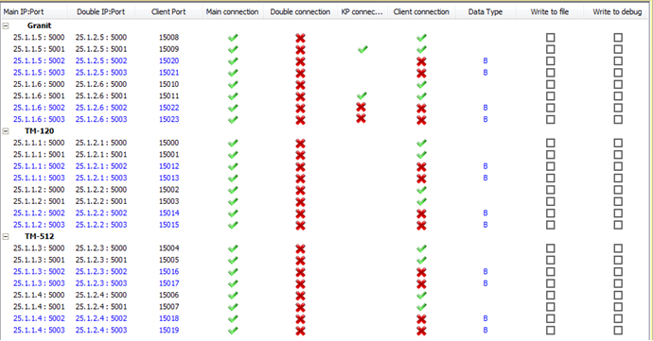
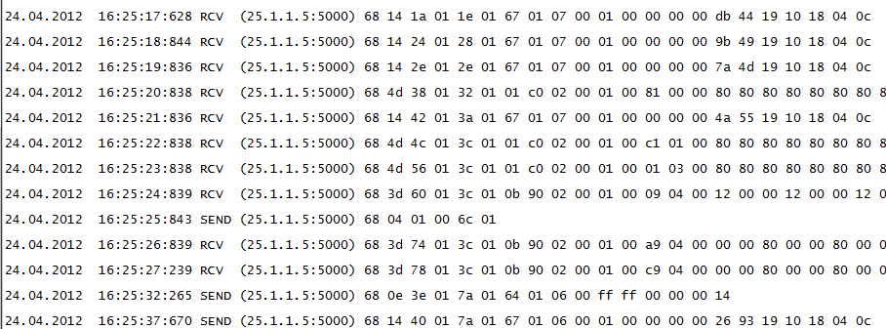
ПРОПАДАНИЕ СВЯЗИ С КП

Slide 27
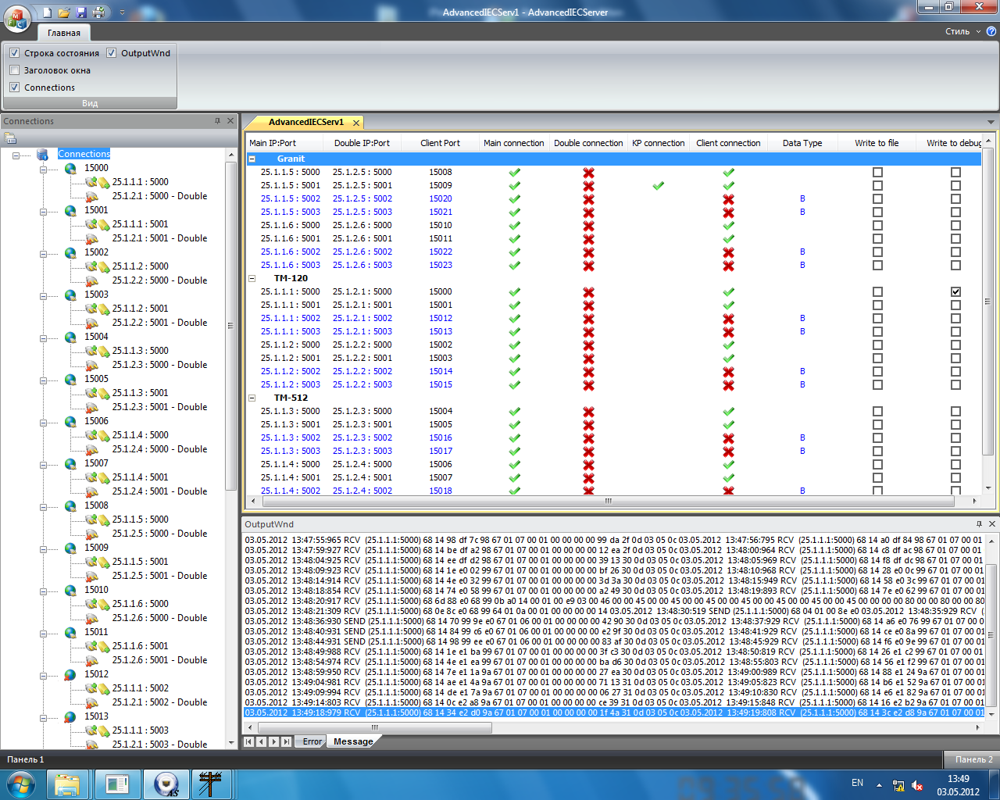
ДОПОЛНИТЕЛЬНЫЕ ВОЗМОЖНОСТИ –
ОТОБРАЖЕНИЕ ДАННЫХ

Slide 28
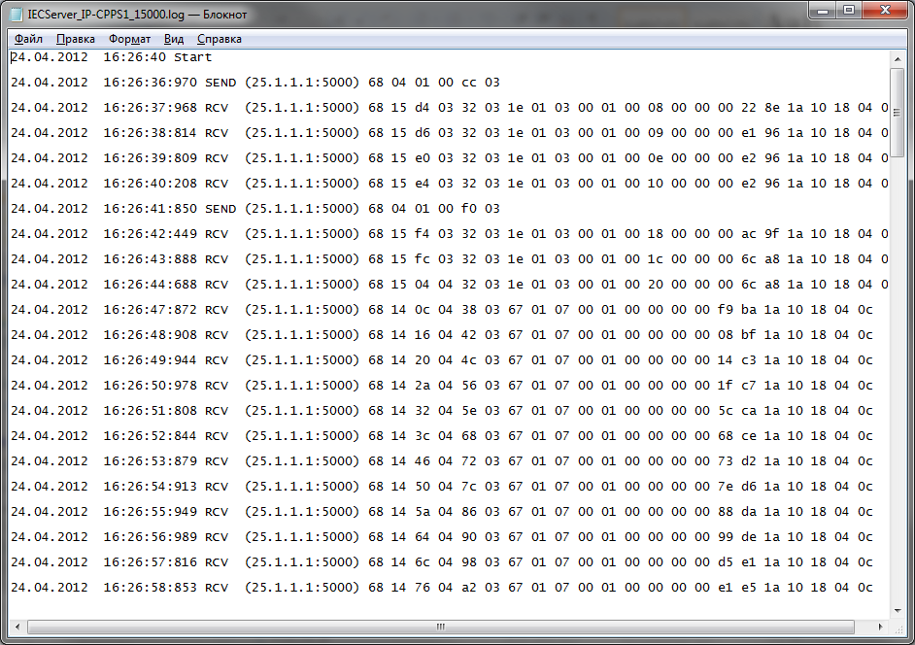
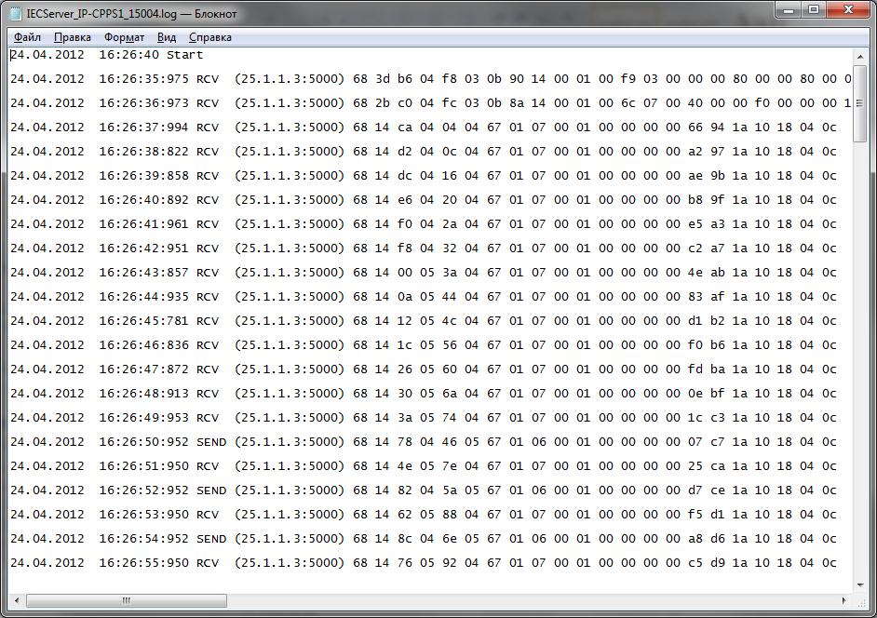
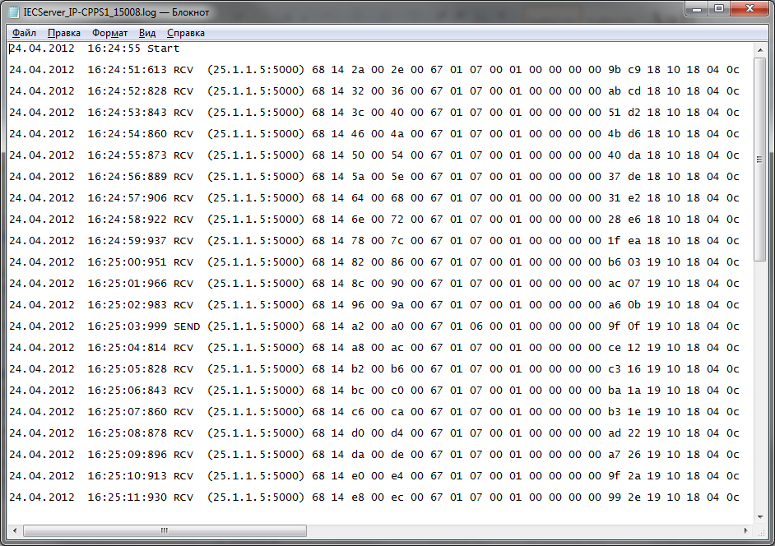
ДОПОЛНИТЕЛЬНЫЕ ВОЗМОЖНОСТИ –
ЗАПИСЬ ДАННЫХ В ФАЙЛ

Slide 29
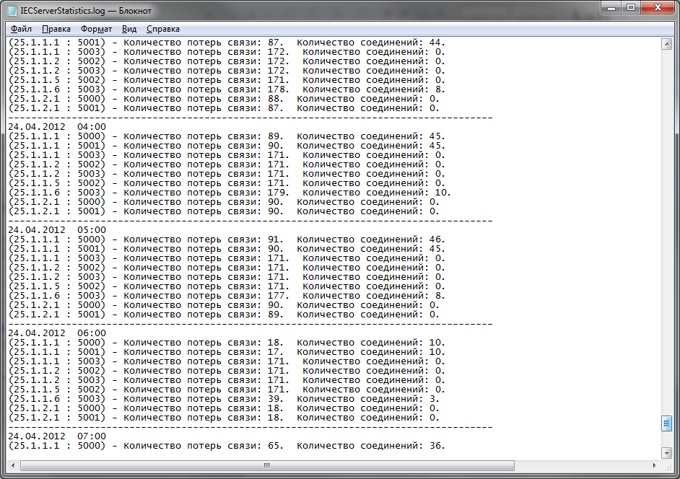
ДОПОЛНИТЕЛЬНЫЕ ВОЗМОЖНОСТИ –
СТАТИСТИКА ПОДКЛЮЧЕНИЙ

Slide 30


СХЕМА ВЗАИМОДЕЙСТВИЯ
ПРЕОБРАЗОВАТЕЛИ ПРОТОКОЛОВ
СЕРВЕР 1
СЕРВЕР 2
СЕРВЕР IEC104
СЕРВЕР IEC104
ФАЙЛ
НАСТРОЕК
СЕРВЕР ПП
ФАЙЛ
НАСТРОЕК
СЕРВЕР ТМ
СЕРВЕР ТМ
ЧИСТКА АРХИВОВ
ЧИСТКА АРХИВОВ
ФАЙЛ
СООБЩЕ-
НИЙ
ЭКСПОРТ БД
ЭКСПОРТ БД
ФАЙЛ
СООБЩЕ-
НИЙ
СИНХРОНИЗАЦИЯ БД
СИНХРОНИЗАЦИЯ БД
БД
конфигурация
БД
архивы
БД
конфигурация
БД
архивы
АРМ

Slide 31
Состав ПО на стороне клиента
АРМ Диспетчера
Графический редактор
АРМ Руководителя
АРМ Администратора
АРМ Телемеханика
Предоставление
информации в виде графиков
Программный комплекс отображения информации
Оперативный журнал
Паспорта оборудования
Диспетчерский тренажер
Программа формирования
отчетных документов
Заявки
Журнал аварийных событий

Slide 32
СЕРВЕР 1
СЕРВЕР 2
Клиентское ПО
БД
конфигурация
архивы
ФАЙЛЫ
ФАЙЛЫ
БД
конфигурация
архивы
СЕРВЕР
ПРИЛОЖЕНИЙ
ЛИЦЕНЗИРОВАНИЕ
ШИФРОВАНИЕ
ГРАФИКИ
ПАСПОРТА
ОБОРУДОВАНИЯ
ФОРМИРОВАНИЕ
ОТЧЕТОВ
ЖУРНАЛ
АВАРИЙНЫХ
СОБЫТИЙ
ТЕСТИРОВАНИЕ
БД
КОНФИГУРАТОР
БД
ЗАЯВКИ
ПРОСМОТР
АРХИВОВ
ОПЕРАТИВНЫЙ
ЖУРНАЛ
ДИСПЕТЧЕРСКИЙ
ТРЕНАЖЕР
ГРАФИЧЕСКИЙ
РЕДАКТОР
АРМ Диспетчера
АРМ Руководителя
АРМ Администратора

Slide 33
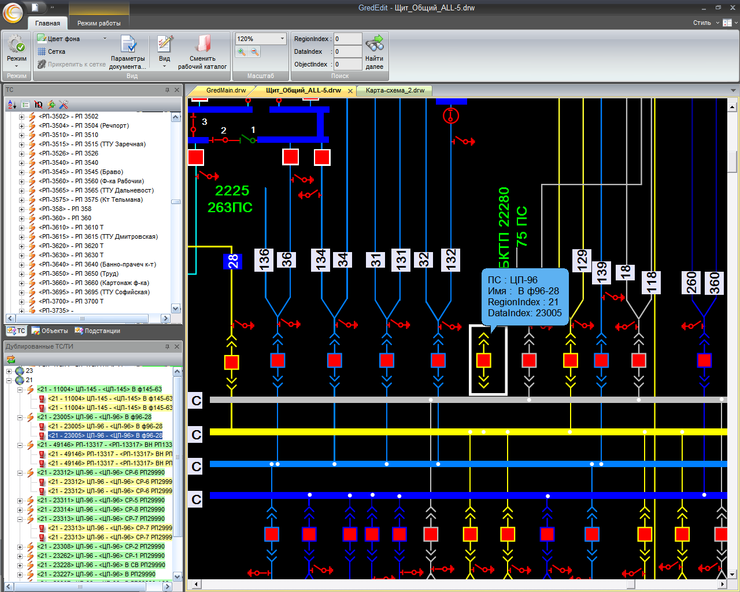
Графический Редактор

Slide 34
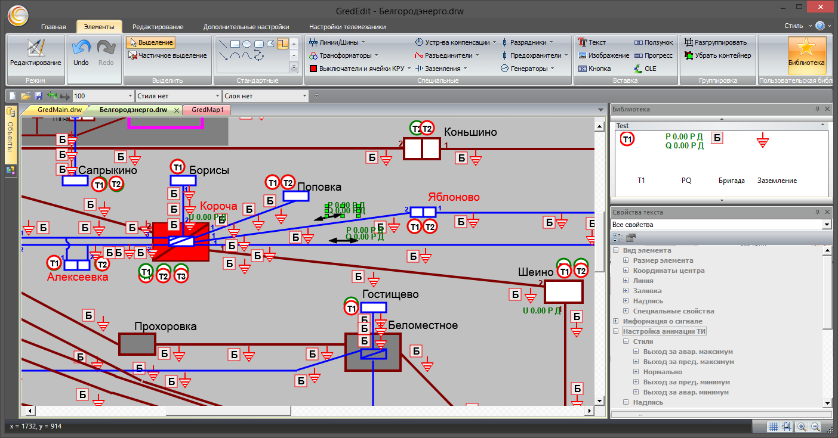
Создание и редактирование
Добавление примитивов
Создание групп и контейнеров
Добавление электрических аппаратов
Создание пользовательской библиотеки элементов

Slide 35
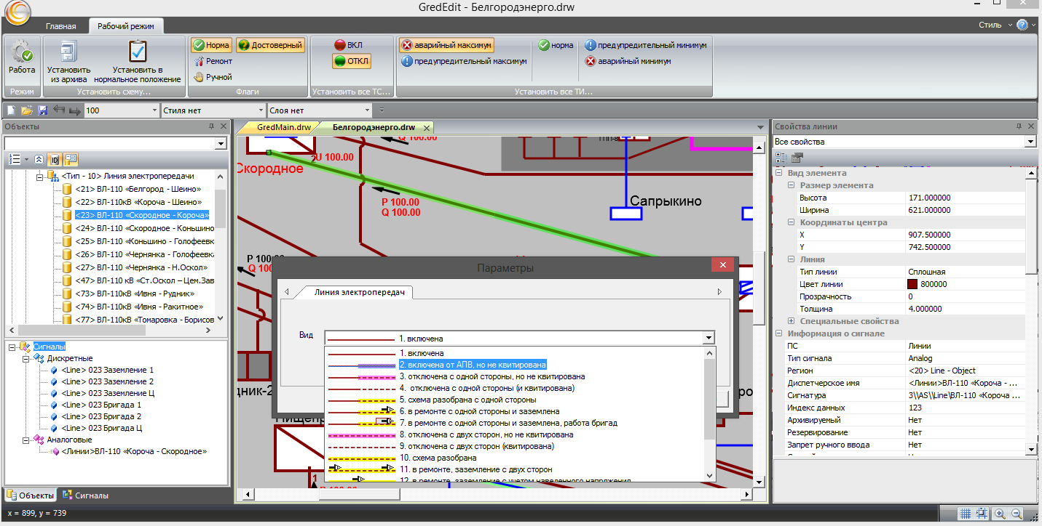
Рабочий режим
Средства для проверки настроенной анимации

Slide 36
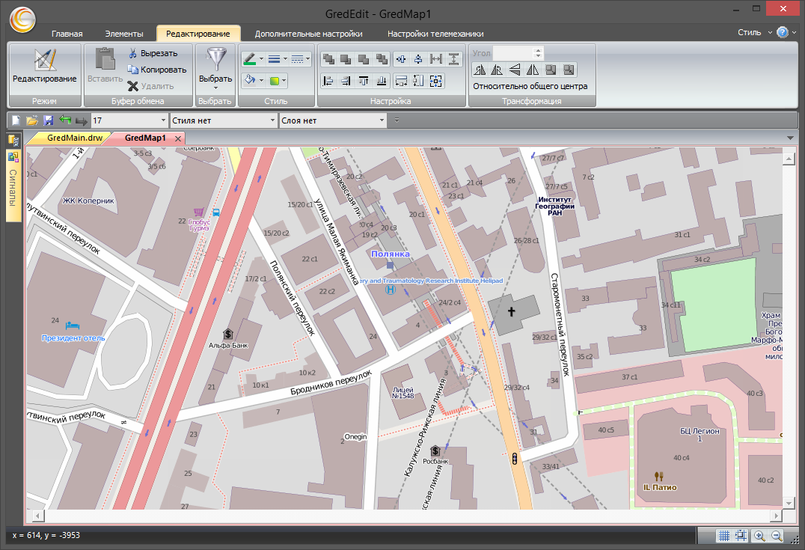
Использование карт
Подключение карт
Добавление на карту и редактирование собственных элементов

Slide 37
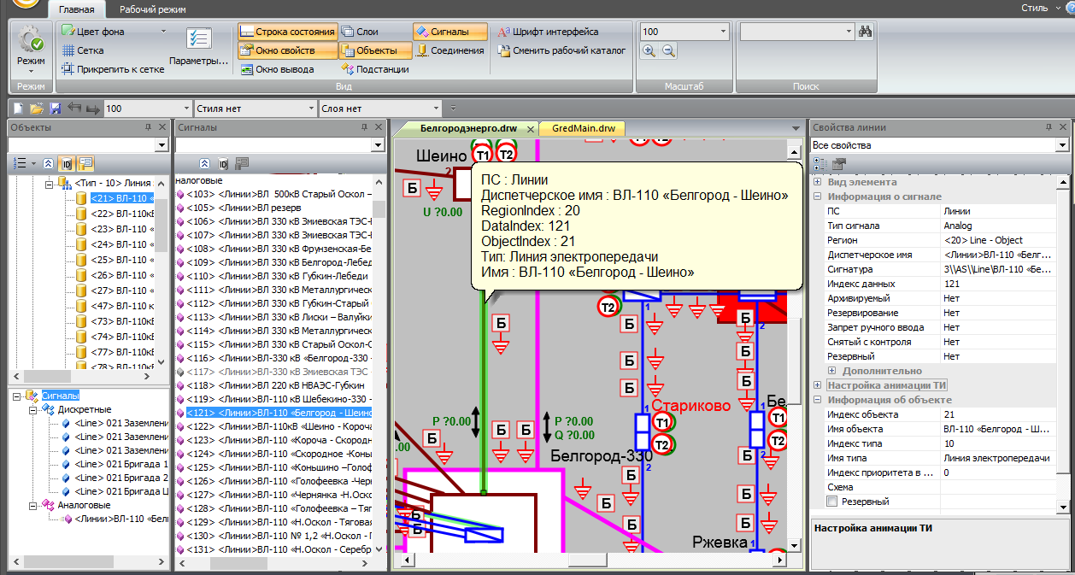
Работа с данными
Просмотр телемеханической информации и данных об оборудовании

Slide 38
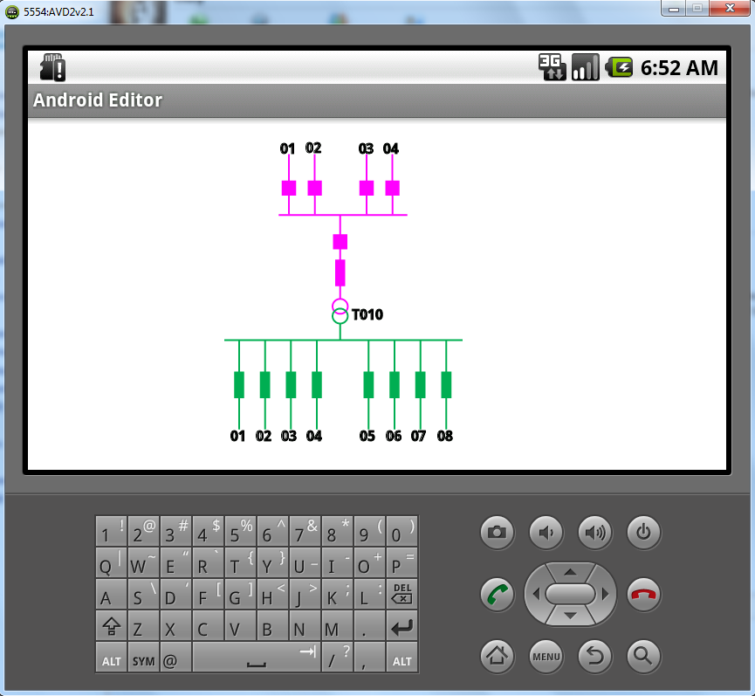
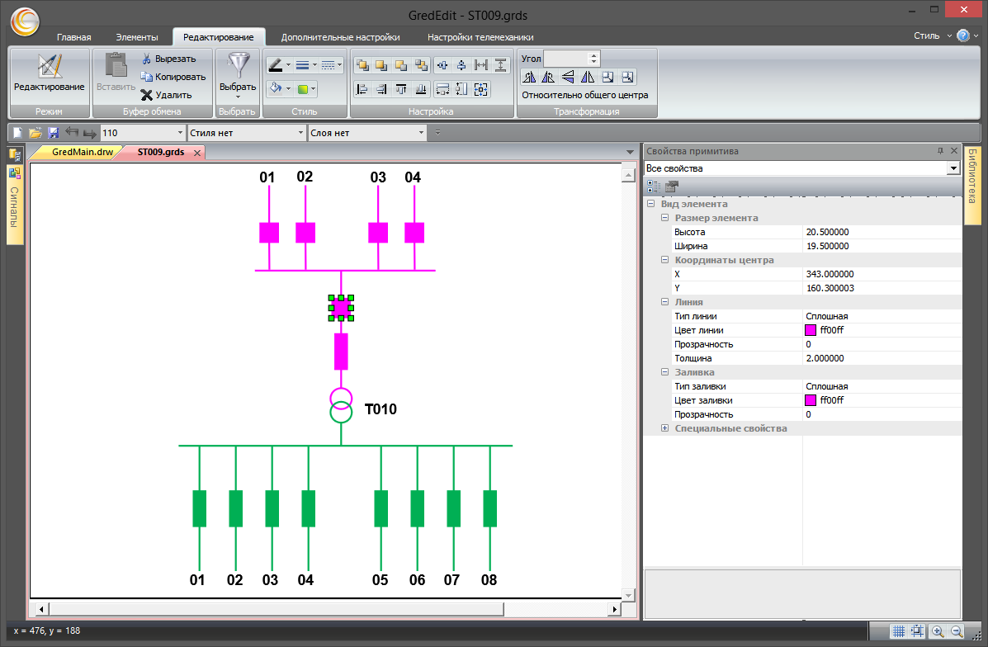
Отображение на мобильных платформах
Разрабатывается приложение под Android, отображающее схемы, созданные с помощью редактора

Slide 39
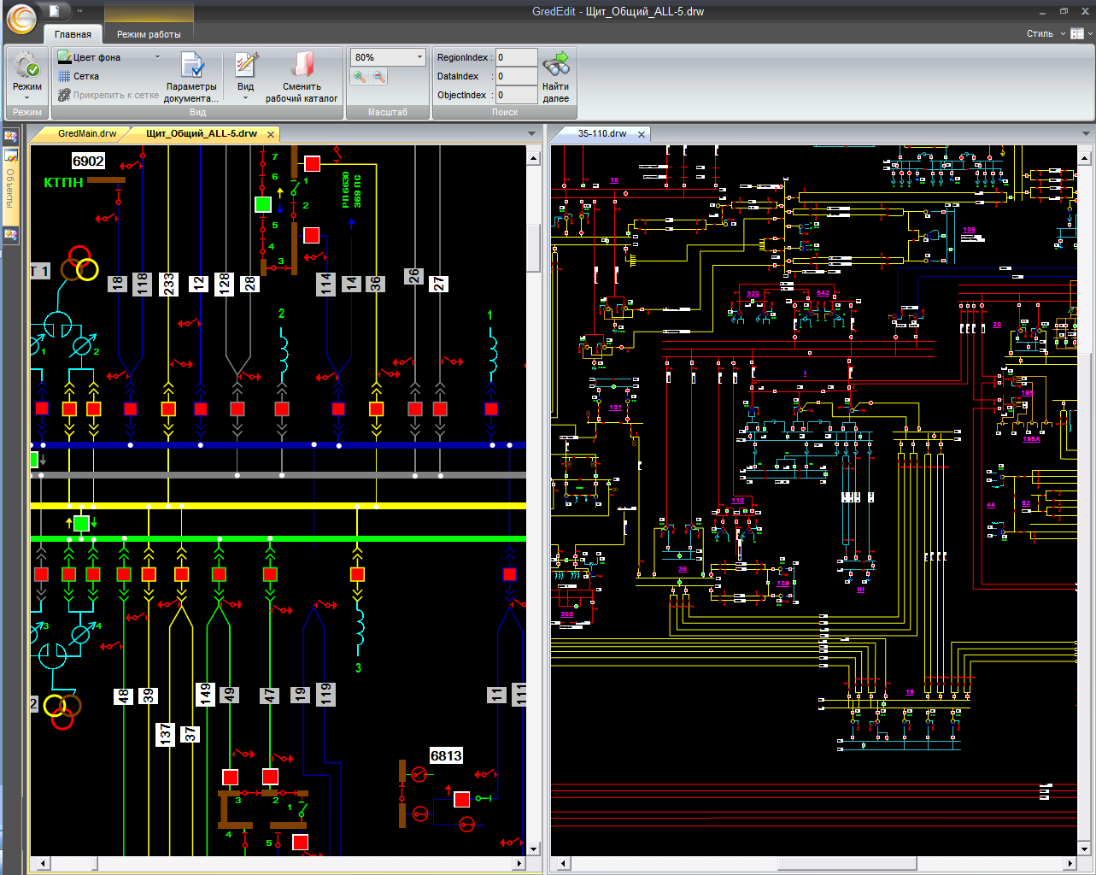
Возможности редактора
Многооконный интерфейс
Привязка одного объекта на разных мнемосхемах с последующими переходами между ними
Разделение схем по логическим составляющим
Копирование фрагментов схемы с сохранением всех свойств «привязки» к измерительным каналам как внутри активной схеме, так и при переносе на другую схему

Slide 40
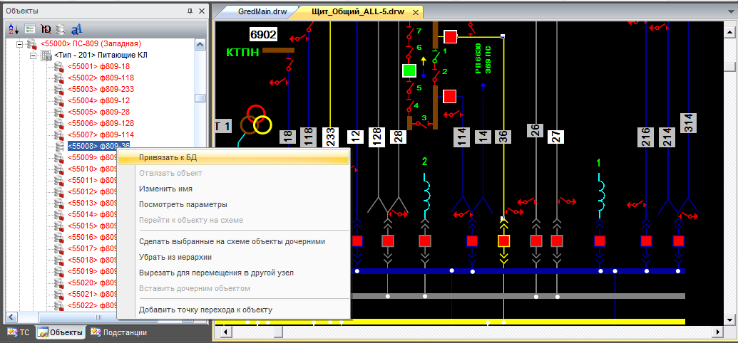
Возможности редактора
Выполнение привязки элементов экранных форм к измерительным каналам и объектам
Администрирование базы данных (БД) технологической и нормативно-справочной информации
Контроль приема, расчета и репликации данных

Slide 41
АРМ Диспетчера
Включает программы, позволяющие отображать различные типы оперативной информации, данные из БД, нормативно-справочную информацию, графические примитивы, формировать различные сообщения диспетчеру, представлять информацию в виде графиков, таблиц и диаграмм, осуществлять управление ДЩ
Функции диспетчерского управления и сбора данных:
Контроль за операциями с оборудованием и устройствами
Управление диспетчерским щитом
Оперативное представление информации
Выявление недостоверных данных

Slide 42
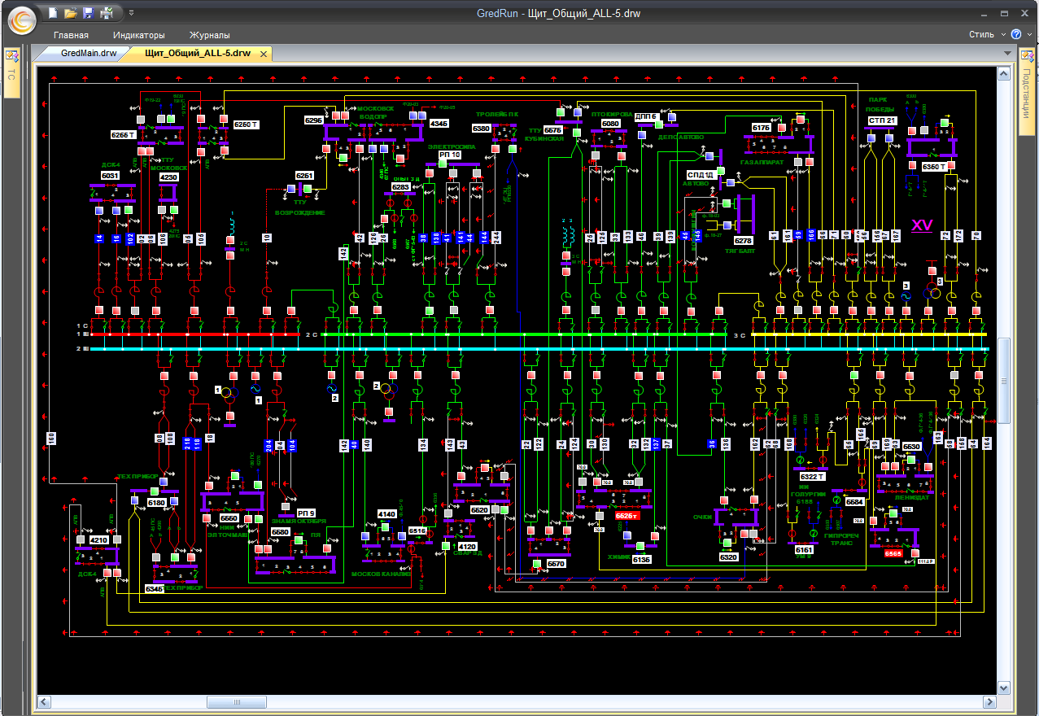
АРМ Диспетчера

Slide 43
Основные функции
Отображение режимных параметров
Отображение состояния коммутационных аппаратов
Отображение расчетных параметров
Отображение аварийно-предупредительных сигналов
Отображение информации из архивов
Формирование тревожных сообщений
Телеуправление с поддержкой оперативных блокировок
Отображение паспортов оборудования
Ведение журналов событий
Формирование отчетов

Slide 44
Управление переключениями
Сбор и управление заявками на ввод/вывод оборудования.
Ведение статистики вывода оборудования в ремонт.
Анализ допустимости ремонтных заявок.
Ведение типовых бланков переключений в электроустановках.
Формирование рабочих программ (бланков) проведения переключений.
Оперативный контроль за правильностью проведения переключений.
Ведение статистики работы коммутационных аппаратов, изменений режимов работы оборудования и линий электропередачи.
Ведение оперативного журнала.
Формирование отчетов о работе оборудования и произведенных переключениях, отказах.

Slide 45
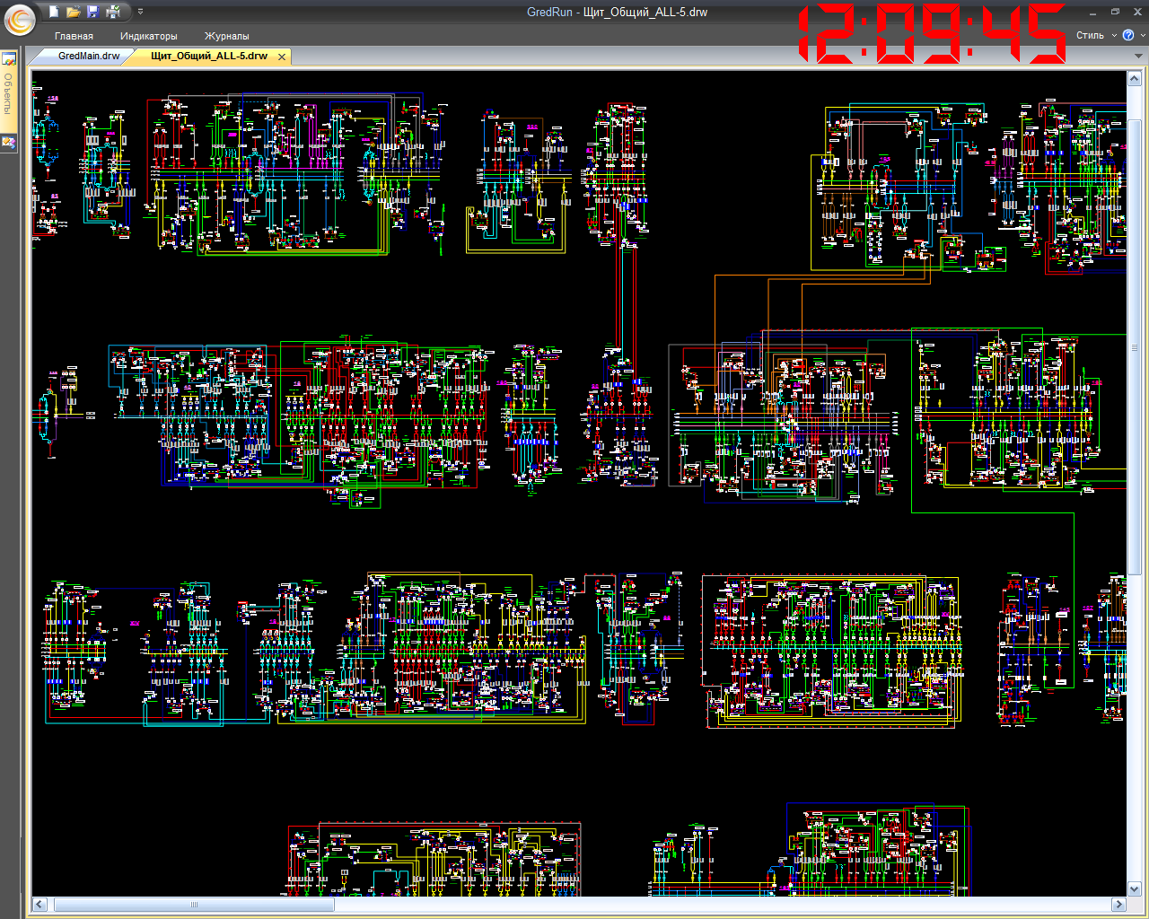
Возможности программы
Ведение оперативного состояния элементов на одной схеме ( ~ 150 000 )
Отображение ~ 100 питающих ПС и ~1600 РП на одной схеме
Отображения данных в оперативном и нормальном режимах
Настройка быстрых переходов от одного участка схемы к другому
Применение масштабирования

Slide 46
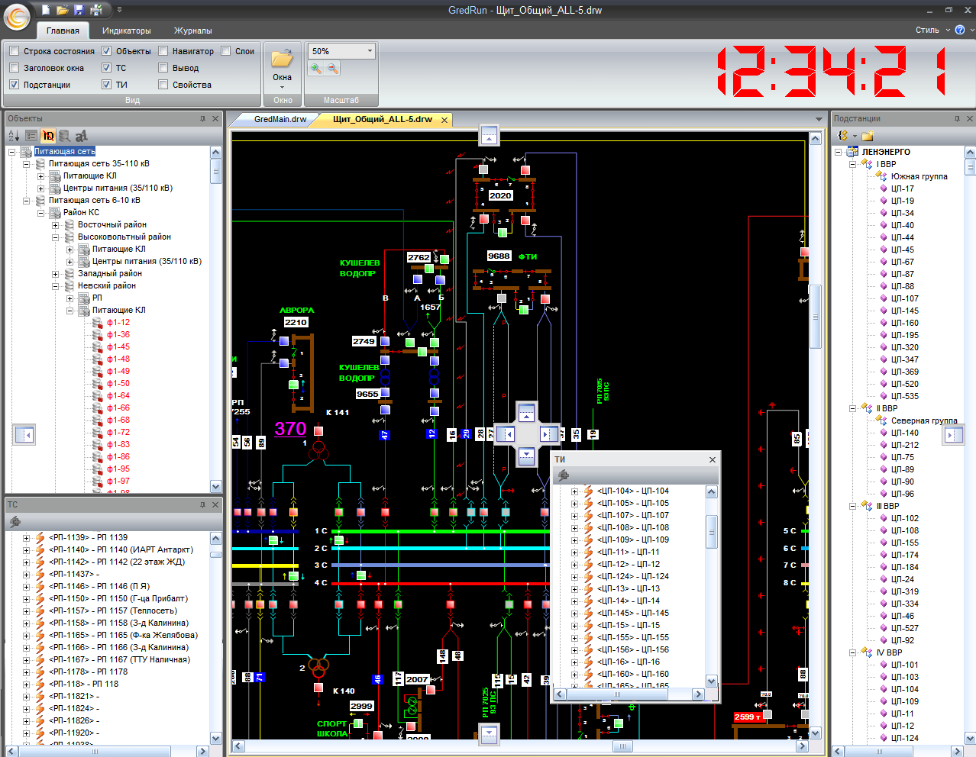
Возможности программы
Настраиваемый интерфейс включающий в себя особенности MS Office 2007/2010 и Visual Studio 2008
Ведение оперативных состояний телемеханизированных и ручных данных
Присвоение индивидуальных цветовых наборов для секций шин и присоединений
Отображение питающих подстанций по нижней стороне присоединения 6-10 кВ
Отображение общих элементов распределительных подстанций

Slide 47
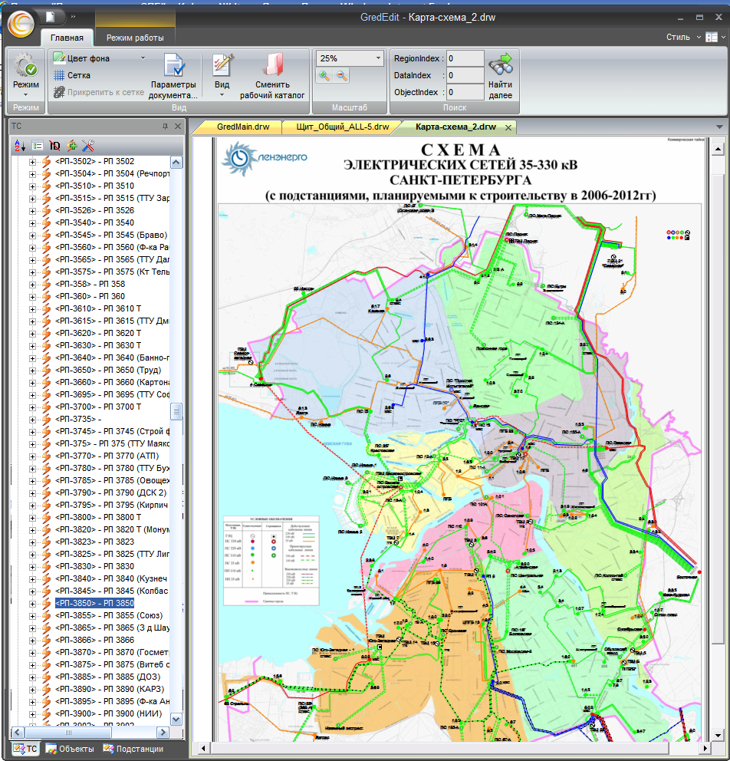
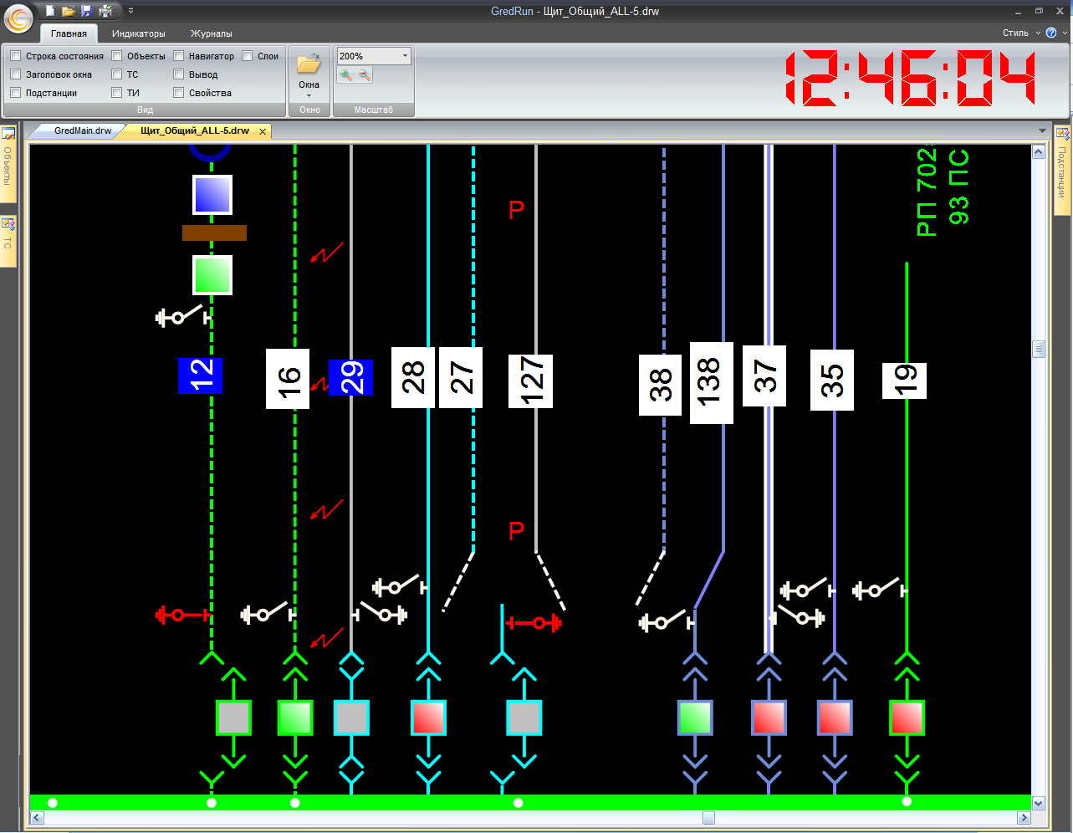
Возможности программы
Использование карт-схем
Отображение состояний объектов на картах
Применение свойств прозрачности элементов
Всплывающие подсказки
Вызов и раскрытие схем подстанций по ссылкам карты
Разработка и применение согласованных поведенческих особенностей графических элементов
Отображение элементов схемы: выключатели, разъединители, кабельные линии, ячейки КРУ, заземляющие ножи, трансформаторы, секции, шины, ПС, РП

Slide 48
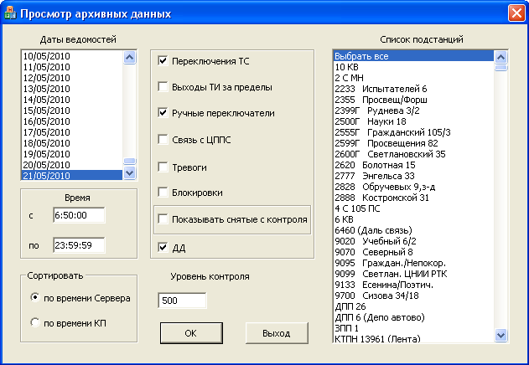
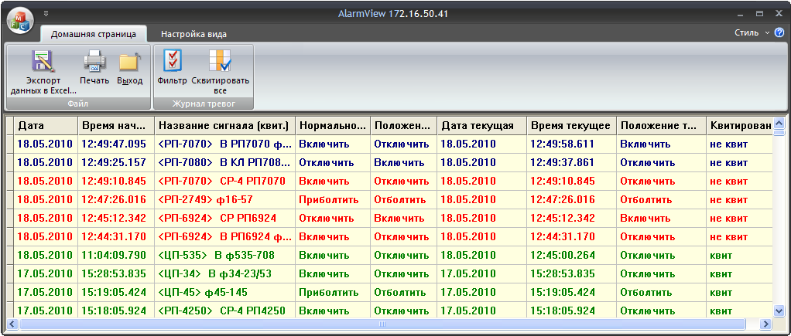
Возможности программы
Выдача команд телеуправления с автоматическим контролем их исполнения
Отображение данных из архивов и данных, получаемых в реальном времени
Контроль функционирования каналов связи
Отображение нормативной и справочной информации
Ведение журнала аварийных событий, получаемых от данных в режиме реального времени

Slide 49
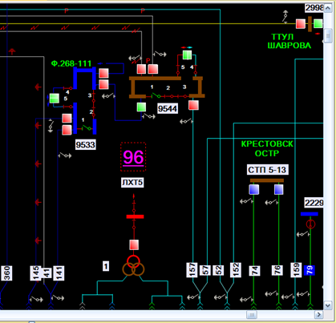
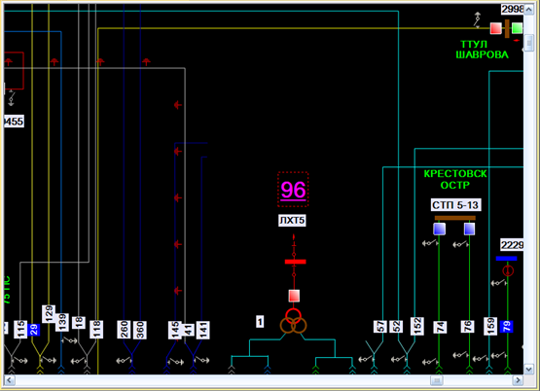
Применение слоев на схемах
Регулирование загруженности мнемосхем
Скрытие данных по неактивным слоям

Slide 50
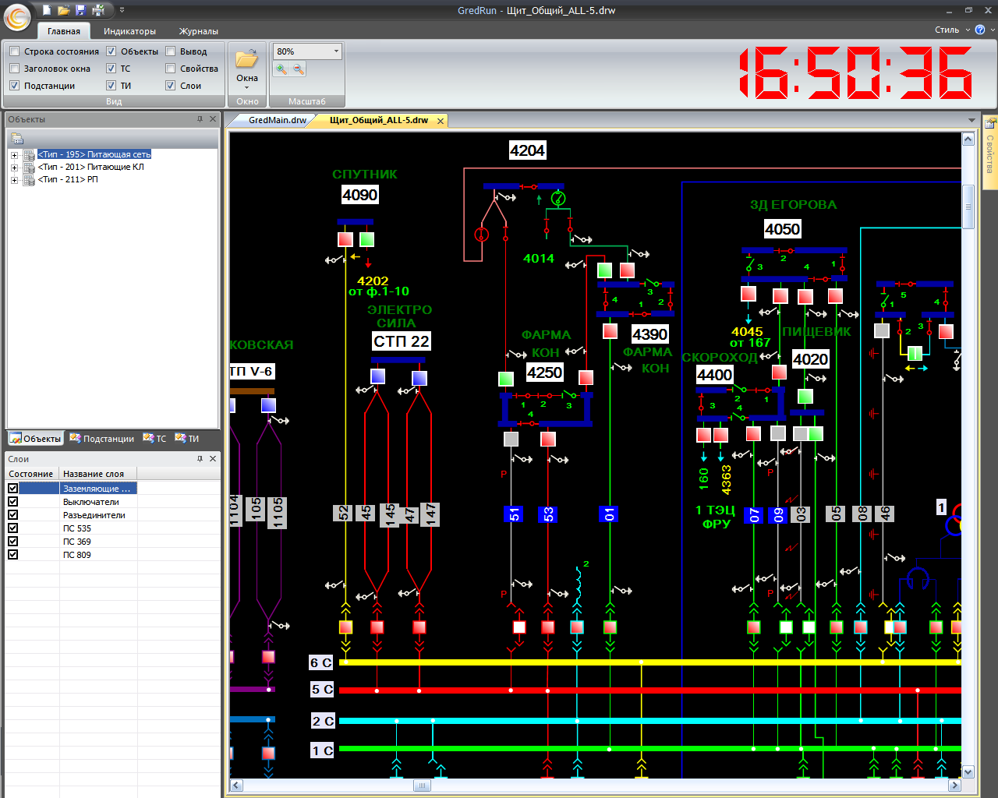
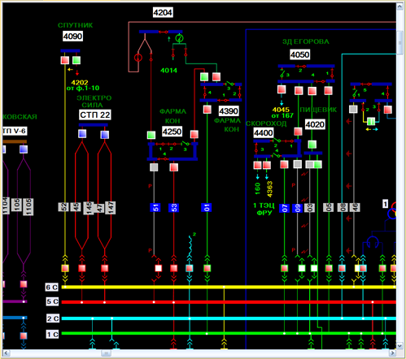
Применение слоев на схемах
Отображение/скрытие заземляющих ножей

Slide 51
Поддержка ГИС Open Street Map
В качестве источника карт используется открытая ГИС OpenStreetMap, сокращённо OSM — некоммерческий веб-картографический проект по созданию силами сообщества участников-пользователей Интернета подробной свободной и бесплатной географической карты мира.
Может использоваться в desktop приложениях

Slide 52
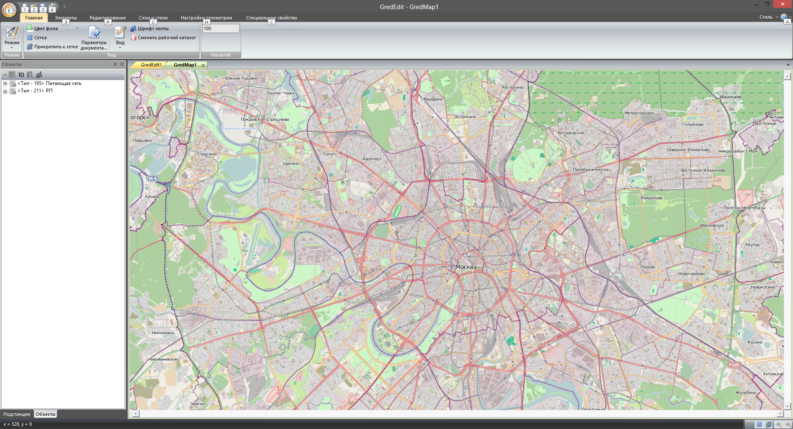
Использование сервиса OSM

Slide 53
Особенности
18 уровней масштаба
Карты подгружаются в виде изображений 256х256 пикс. с тайл-сервера (tile.openstreetmap.org)
Загруженные тайлы хранятся локально и уже не загружаются (если нет необходимости в обновлении)

Slide 54
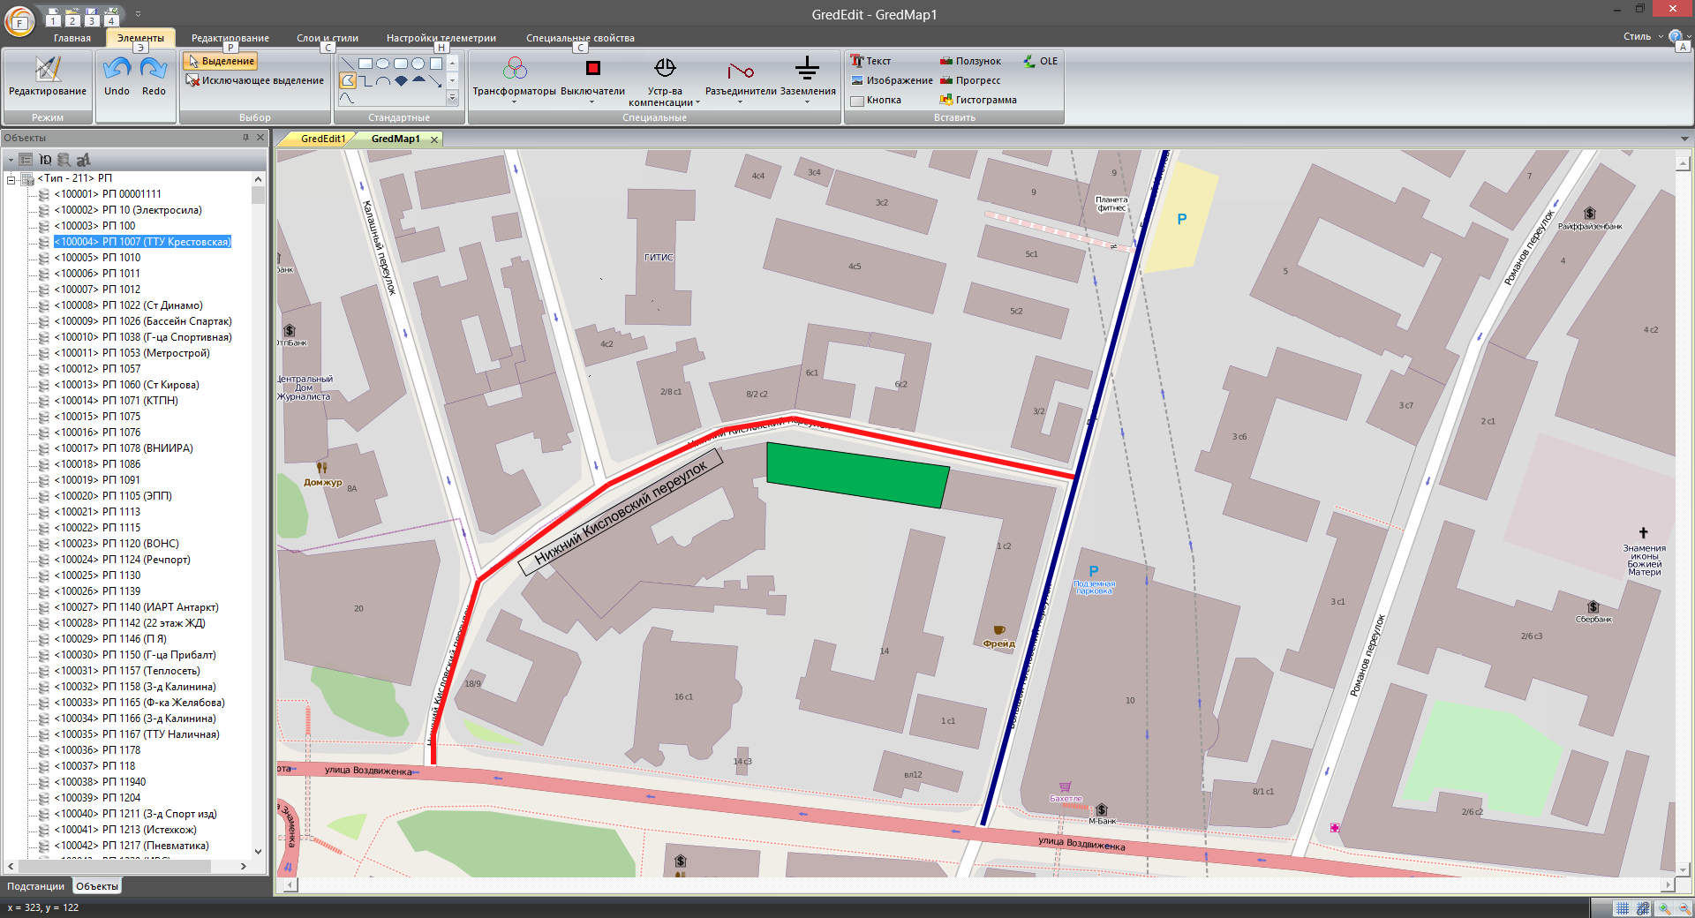
Возможность наносить на карту элементы, доступные в редакторе

Slide 55

Установка плакатов
Создание пользовательских плакатов
Установка
Отображение на других диспетчерских местах
Удаление

Slide 56
Диспетчерский тренажер
Тренажер по оперативным переключениям предназначен для обучения персонала энергетических объектов порядку проведения коммутаций на любых энергетических объектах. Он также может использоваться для обучения выходу из аварийных ситуаций.

Slide 57
Режимы диспетчерского тренажера
Режим обучения для самоподготовки оперативного диспетчерского персонала.
Режим экзамена для проверки знаний, аттестации, проведении соревнований и т.д.
Режим демонстрации для обучения оперативного диспетчерского персонала.

Slide 58


Slide 59


Slide 60


Slide 61


Slide 62
Конфигуратор БД
Инструмент для ведения и отображения конфигурационных баз данных
Программа предоставляет пользователю:
Удобный пользовательский интерфейс
Проверку корректности данных при вводе
Визуализация иерархии объектов БД

Slide 63
Основные задачи, решаемые конфигуратором
1
4
5
Создание иерархии объектов в БД
6
Контроль правильности заполнения данных
3
Отображение информации с учетом иерархии объектов БД
2
Просмотр информации, содержащейся в БД
Проверка целостности БД
Формирование БД в соответствии с потребностями конкретного предприятия

Slide 64

Вид программы

Slide 65
Возможности конфигуратора
Групповое изменение свойств объектов, сигналов
Добавление, редактирование и удаление данных
Занесение изменений в связанные таблицы базы
Легкий и быстрый доступ к различным документам
Настройка элементов интерфейса
Защита системы от «человеческого фактора» - ошибок пользователя

Slide 66

Многооконный интерфейс

Slide 67
Особенности конфигуратора
Представление информации в табличном виде и в виде древовидной структуры
Перемещение элементов внутри одного дерева
Поиск элементов по индексу в деревьях навигации
Выполнение привязки элементов дерева между собой (технология Drag-and-Drop) с последующим переходом друг на друга

Slide 68


Выполнение привязки элементов дерева между собой с последующим переходом друг на друга

Slide 69



Вкладки. «Сигналы»
Поиск сигнала в дереве по индексу
Сигналы
Добавление сигнала
Редактирование
Удаление
Редактирование схем для ПС
Отображение и редактирование связи сигнала с Import / Export

Slide 70




Вкладки. «Каналы»
Добавление канала
Редактирование
Каналы
Сортировка
Переход от канала к настройкам import / export
Возможность перейти к сигналам

Slide 71

Программа представления информации в виде графиков
Программа предназначена для представления информации в виде графиков ТИ или ТС по времени из архивной БД, БД РВ или напрямую от Сервера ТМ, а также от Сервера учета ресурсов

Slide 72
Источники данных программы
Непрерывное получение данных из базы данных РВ сервера телемеханики (ТМ)
Непрерывное получение данных от сервера ТМ
Непрерывное получение данных из архива ТМ
Получение данных из архива ТМ
Получение данных о температурных профилях кабельных линий
Получение данных от сервера коммерческого учета
Получение данных из осциллограмм аварийных процессов в формате COMTRADE
Взаимодействие программы с другими продуктами ОИК

Slide 73



Основные возможности
Изменение оформления программы (цвет фона, координатных осей, легенды, цвета и размера шрифтов осей и легенды)
Изменение подписей графиков, цвета, толщины и типа соединительных линий, маркеров точек
Отображение предупредительных и аварийных пределов
Отображение плановых значений и расчетных параметров
Многостраничная печать, задание колонтитулов, полей, печать легенды и дополнительных сведений

Slide 74



Основные возможности
Задание шага координатных осей как вручную, так и автоматически
Сохранение/загрузка вида программы, задание вида по умолчанию
Возможность сохранения/загрузки набора открытых графиков
Задание и отображение «контрольных» часов
Отображение недостоверных данных особым цветом

Slide 75





Экспорт данных
Сохранение всех или только видимых в окне данных в файлы формата CSV, MS Excel, международный формат COMTRADE, собственный формат программы

Slide 76

Программа формирования отчетов в виде документов Microsoft Excel
Предназначена для формирования отчетов произвольной формы в виде документов MS Excel по данным архивов телемеханики и/или коммерческого учета, на основании которых производятся:
Анализ состояния оборудования и режимов в различных ситуациях,
Статистический анализ,
Неоперативные расчеты.
Источники данных:
Архивы ТМ
Журнал событий и действий диспетчера
Сервер учета энергоресурсов

Slide 77
Возможности программы
Формирование отчета о событиях в системе и действиях диспетчера
Сохранение готовых отчетов в виде документов MS Excel 2003/2007, PDF, XPS
Вывод данных по столбцам, по строкам или в заданные ячейки
Выбор временного периода и шага выборки при построении отчета
Сохранение и загрузка часто используемых настроек (например, отчет за предыдущий день, за конкретный день)
Возможность настройки различных фильтров при просмотре
Применение формул, заданных пользователем в шаблоне отчета
Форматирование данных, может быть задано в шаблоне или в программе
Окрашивание ячеек с данными в зависимости от их статуса

Slide 78



Процесс создания отчета
Для создания отчета необходимо выполнить следующие 4 шага:
Подготовка шаблона отчета в Ms Excel
Включение файла Ms Excel в программу

Slide 79


Процесс создания отчета
Привязка данных к столбцам, строкам или ячейкам шаблона
Задание интервала времени, прочих параметров и получение данных

Slide 80


Отчет о событиях и действиях диспетчера
Выбор подстанций для отображения событий
Отдельные фильтры для разных типов событий
Использование богатых возможностей Excel по фильтрации

Slide 81


Возможности программы
Интерактивное создание шаблонов отчета для последующего заполнения данными из архивов
Вывод данных на несколько листов одной книги Excel
Применение формул Excel по мере заполнения отчета данными
Анализ и обработка данных из готовых отчетов с использованием всех возможностей Ms Excel (шрифты, цвета, условное форматирование, формулы, гистограммы и т.д.)

Slide 82

АРМ инженера РЗА
Удаленный доступ к данным релейного сервера
Конфигурирование релейного сервера
Просмотр и анализ зарегистрированной информации

Slide 83


Конфигурирование сервера РЗА
Создание, просмотр и изменение иерархической структуры объектов
Добавление в иерархию объектов, новых присоединений и точек регистрации
Модификация и удаление уже существующих в иерархии объектов
Добавление и модификация устройств, задание типа устройства и вида его использования, серийного номера, даты изготовления, дополнительной информации

Slide 84
Конфигурирование сервера РЗА
Привязка устройства к точке регистрации и каналу связи, задание даты ввода в эксплуатацию, вывод из эксплуатации
Ручное добавление срабатываний и файлов осциллограмм (например, при отсутствии связи с устройством)
Задание экспертной оценки и комментариев для срабатывания
Просмотр иерархии объектов в виде древовидной структуры
Просмотр списка устройств с возможностью быстрой фильтрации по типу устройства и/или виду его использования
Просмотр полной информации об устройстве
Отображение наличия/отсутствия привязки устройства к точке регистрации или каналу связи, фильтрация устройств по этим признакам
Просмотр устройств, привязанных к конкретной точке регистрации
Просмотр информации о срабатывании, включая параметры срабатывания и информацию об устройстве, на котором произошло срабатывание

Slide 85




Инструменты
Для просмотра и задания настроек вида программы или графиков используются сетки свойств, отображающие полезную информацию и позволяющие задать:
Для графиков – цвет и толщину линии, типа маркера, способ соединения точек
Настройка вида программы - цвета фона, координатных осей, легенды, линий сетки, шрифт и цвет подписей осей и легенды, их скрытие или отображение
Просмотр минимального и максимального значения по Х и Y, количества измерений
Дополнительные окна-панели:
Панель со списком открытых сигналов позволяет быстрого скрывать/отображать графики соответствующих сигналов
Панель со списком значений по выбранному сигналу

Slide 86



Инструменты
Панель спектра отображает спектр выбранного сигнала в заданный момент времени
Панель векторной диаграммы (ВД) отображает ВД для выбранных сигналов в заданный момент времени
Момент времени задается при помощи инструмента курсор

Slide 87




Скриптовый язык Lua
Использовался для создания многих компонентов «кибернетического супероружия» Flame
Совместно с программами, написанными на языке с++

Slide 88
ПРИМенение LUA
Используется во многих промышленных приложениях
(Adobe Photoshop Lightroom)
Lua
Применятся в качестве промежуточного программного обеспечения для цифрового телевидения
Lua
Lua
Является ведущим скриптовым языком в разработке компьютерных игр

Slide 89
Использование LUA
Скрипт
LUA
Математические
формулы
Сложные
алгоритмы
Результирующие
значения
Исходные данные
Правка формул и алгоритмов вычисления не требует перекомпиляции программы
Основная
программа

Slide 90
Спасибо за внимание!

